Slide 1
Интерактивные технологии

Slide 2
Что делать?
«Не хочет учиться!»
«А мог бы прекрасно заниматься!»
«Желанья нет!»

Slide 3
МОДЕЛИ ОБУЧЕНИЯ
Пассивная
(по В.В.Гузееву: экстраактивная)
Интерактивная
(интерактивная)
Активная (интраактивная)

Slide 4
Интерактивность - способность взаимодействовать или находиться в режиме беседы, диалога с кем-либо (человек), с чем-либо (компьютер).
Интерактивное обучение – это обучение погруженное в общение.

Slide 5
Технология интерактивного обучения
Учащийся
Учитель
Учащийся
Учащийся

Slide 6
Целевые ориентации
Активизация индивидуальных умственных процессов учащихся.
Возбуждение внутреннего диалога у учащегося.
Обеспечение понимания информации, являющейся предметом обмена.
Индивидуализация педагогического взаимодействия.
Вывод учащегося на позицию субъекта обучения.
Достижение двусторонней связи при обмене информацией между учащимися.

Slide 7
Учитель
Информатор-эксперт
Излагает текстовый материал,
Демонстрирует видеоряд,
Отвечает на вопросы участников,
Отслеживает результаты процесса
Организатор-фасилитатор
Разбивает на подгруппы
Побуждает самостоятельно собирать данные
Координирует выполнение заданий
Подготовку мини-презентаций
Консультант
Учитель обращается к опыту учеников,
Помогает искать решение задач,
Помогает самостоятельно ставить задачи

Slide 8
мультимедиа
Работа в малых группах
Метод проектов
Деловые игры
Интерактивные технологии и методы
Лекции с проблемным изложением
Метод карусели
Эвристическая беседа
Коллективное обучение
Конференции, дискуссии, дебаты

Slide 9
Классно-урочная форма | Коллективный способ обучения
Слова для справок:
- «все учащиеся класса продвигаются вперед одним и тем же темпом»;
- работа организуется в парах сменного состава, что позволяет обеспечить взаимообучение и взаимоконтроль обучаемых;
- «класс есть не что иное, как объединение одинаково успевающих учеников для того, чтобы легче можно было вести вместе к одной и той же цели всех, кто занят одним и тем же и относятся к обучению с одинаковым прилежанием»;
- учитель рассказывает – учащиеся повторяют и запоминают;
- «учитель работает с твердым классом, одновременно со всеми, с неизменяющимся составом учащихся и приблизительно одинаковым уровнем развития»;
- все участники работают друг с другом в парах и состав пар периодически меняется; в итоге получается, что каждый член коллектива работает по очереди с каждым, при этом некоторые из них могут работать индивидуально;
- «когда учитель что-нибудь говорит, излагает, объясняет, то все должны слушать с напряженным вниманием»;
- учащиеся класса продвигаются вперед в индивидуальном темпе в соответствии с зоной их ближайшего развития;
- в результате постоянного повторения упражнений совершенствуются навыки логического мышления и понимания, т.к. обсуждение одной информации с несколькими сменными партнерами увеличивает число ассоциативных связей, а значит, обеспечивает более прочное усвоение.

Slide 10
Классно-урочная форма | Коллективный способ обучения
«все учащиеся класса продвигаются вперед одним и тем же темпом»; «класс есть не что иное, как объединение одинаково успевающих учеников для того, чтобы легче можно было вести вместе к одной и той же цели всех, кто занят одним и тем же и относятся к обучению с одинаковым прилежанием» | учащиеся класса продвигаются вперед в индивидуальном темпе в соответствии с зоной их ближайшего развития
«когда учитель что-нибудь говорит, излагает, объясняет, то все должны слушать с напряженным вниманием» | все участники работают друг с другом в парах и состав пар периодически меняется, в итоге получается, что каждый член коллектива работает по очереди с каждым, при этом некоторые из них могут работать индивидуально
«учитель работает с твердым классом, одновременно со всеми, с неизменяющимся составом учащихся и приблизительно одинаковым уровнем развития» | работа организуется в парах сменного состава, что позволяет обеспечить взаимообучение и взаимоконтроль обучаемых
учитель рассказывает – учащиеся повторяют и запоминают | в результате постоянного повторения упражнений совершенствуются навыки логического мышления и понимания, т.к. обсуждение одной информации с несколькими сменными партнерами увеличивает число ассоциативных связей, а значит, обеспечивает более прочное усвоение

Slide 11
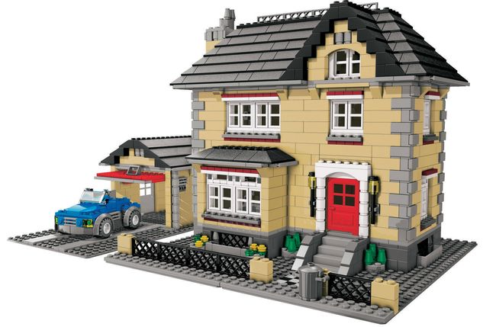
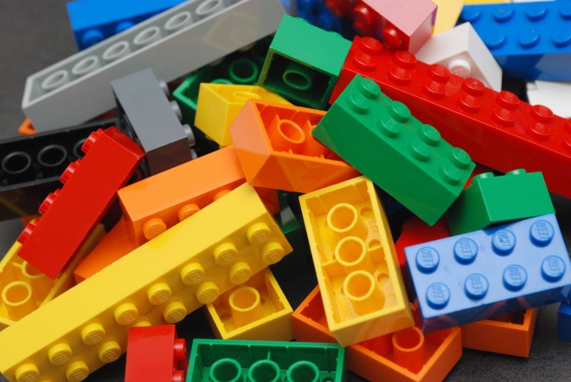
Технология коллективного обучения с применением образовательной робототехники

